Slide 1
GameSystem開発指南書８
0からの開発
DirectX初期化の部分のclass化
Texture部分のclass化

Slide 2
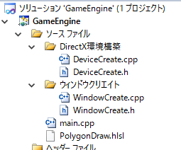
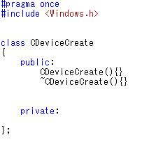
・SourceCordが長くなってきたので・・・
DirectXの初期化とtextureの描画と仕事が増えてきたので、classでまとめていきましょう。
新しく「DirectX環境構築」filterを用意し、「DeviceCreate.cpp」「 DeviceCreate.h」
Fileを追加の新しい項目で作りましょう。
DirectXの環境構築からclass化していきます。
DeviceCreate.h
IncludeGuardをした、空っぽのclassを書きます。

Slide 3
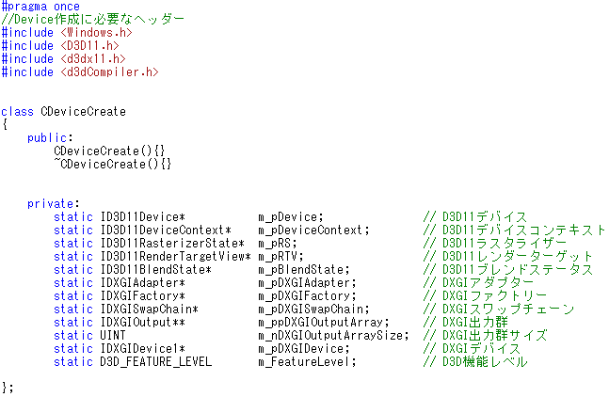
・必要なモノをcopyする
DeviceCreate.h
DirectXのDeviceを作成に必要なHeaderと変数をmainからcopyしてきました。
Globa変数でないので、変数名の先頭がgからmに変更しています。後、静的にしています。

Slide 4
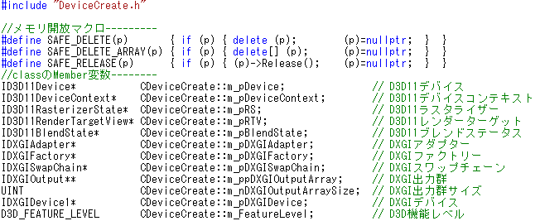
・cppにも必要なモノを宣言
DeviceCreate.cpp
static宣言してるmember変数の実体を置きました。
続いて、Deviceを作成してる関数と破棄している関数をこちらに持ってきましょう

Slide 5
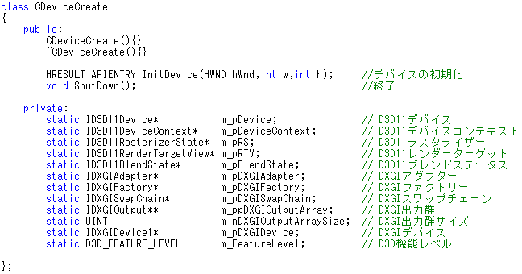
・初期化と終了関数を持ってくる
DeviceCreate.h
追加
Prototype宣言をcopyしました。関数を作ってるとまとめる時にすごく楽できます。
変更：静的にする

Slide 6
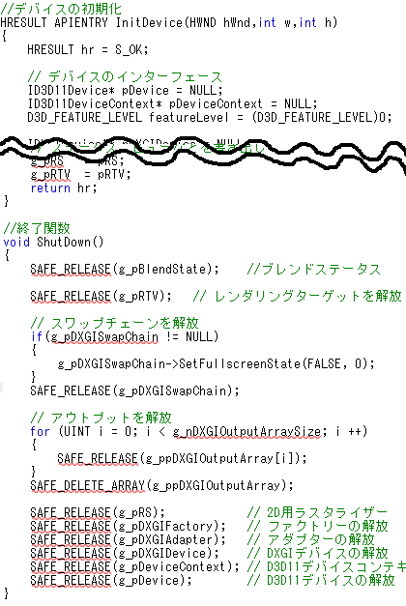


・関数を持ってくる
DeviceCreate.cpp
Main.cppからInitDeviec関数とShutDown関数を持ってきました。
赤線だらけなのは、変数名がglobalのままだからです。
この関数はCDeviecCreateClassに属させてから直しましょう。
DeviceCreate.cpp
Programが長いので省略しています
追加：scopeを付ける
DeviceCreate.cpp

Slide 7
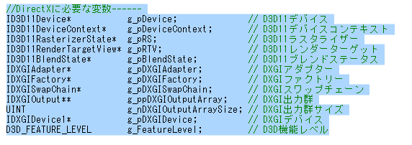

・地道にg_の変数をm_に名前を変える
InitDeviceおよびShutDownで使用してるDirecftXの環境構築で必要な変数名をg_からm_に直します。
変数名Errorなら赤線が出てると思うのでそこを一つ一つ変えてください。
・Errorがなくなれば、class化の完了です。main.cppからDirectXの環境構築部分を破棄します。
main.cpp
青く囲ってる部分を破棄します。

Slide 8


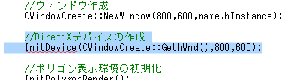
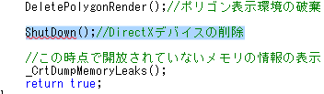
main.cpp
関数も破棄します。
それらを使ってる部分も破棄します。さて、この時点で、main.cppはたくさんErrorが出てきたと思います。
それは、DeviceとDeviceContextなくなったからです。後で修正していきます。

Slide 9

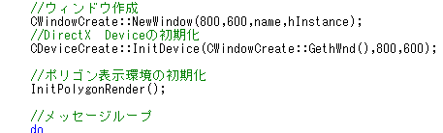
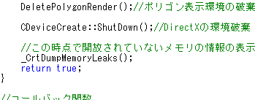
・main.cppでCDeviceCreateClassを呼び出して使う
main.cpp
追加：DeviceCreate.hをinclude
追加：InitDeviecを呼び出す
追加：ShutDownを呼び出す
DirectXの環境構築部分をCDeviceCreateに書き換えましたが、main.cppではあらゆる場所でCDeviceCreateのmember変数を
使わないと機能しない部分があるので使えるようにしましょう。

Slide 10
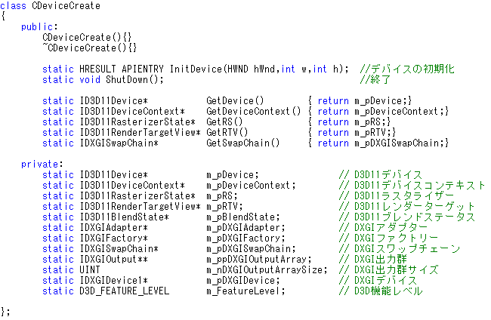
・外部で使うmember変数をaccessできる用のMethod作る
追加：外部で使用する変数だけ
GetMethodを作りました。
これで、g_pDeviceをCDeviceCreate::GetDevice()に変えれば良いのですが、長くてめんどいです。そこで、このclassの名前に
もう一つ省略用の名前・・・あだ名みないなモノを用意したいと思います。

Slide 11
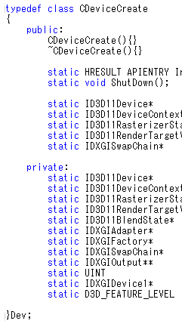
・typedefでclassにもう一つの名前をつける。
追加：typedefを付ける
追加：CDeviceCreateにもう一つ名前を設定する
これで、CDeviceCreateはDevの名前を持つことができました。

Slide 12







・g_pDevice等のglobal変数をDev::GetDevice()にする

Slide 13
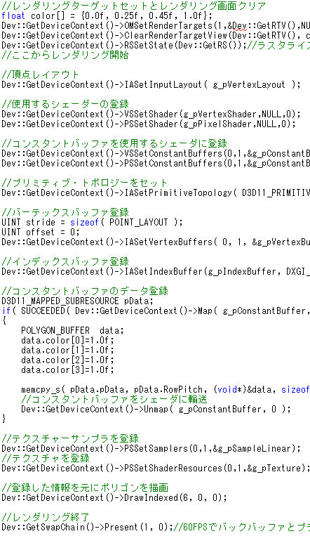

すべて、g_DeviceContextをDev::に変更しました。が、一つだけErrorが残っていま
す。ここだけ、pointerでは無理っぽいですね。Pointerのaddressが必要なので
Method一つ追加します。
DeviceCreate.h
追加：RTVのpointerのaddress渡すMethodを追加
変更
これで、DirectXの環境構築のDeviceの初期化部分のclass化終了です

Slide 14
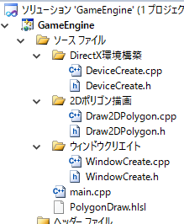
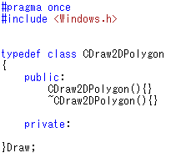
・Texture付きPolygon描画（２D描画）部分をclass化
今度は、2D描画部分をclass化しましょう。
追加：新しいfilterと、cppとhを用意。今回は、2D描画用Polygonの環境構築と描画が
目的なので、「Draw2DPolygon」にしました。
それでは、空っぽのclassを作成しましょう。
これをやっていると、初めからclass化すればええやんと声もあると思いますが、
それはある意味で失敗を招きます。うまくClass化ができているのは、描画確実
に成功してると言う確証があるからです。確証があるので、class化だけに力を
入れる事でき、Errorが起きてもclass化のみ確認をすれば済むと言う話です。
何事も、一度にすれば良いは失敗を招く原因です。
Draw2DPolygon.h
今回もclass名が長いのでtypedefでもう一つ名前を
用意しています。

Slide 15
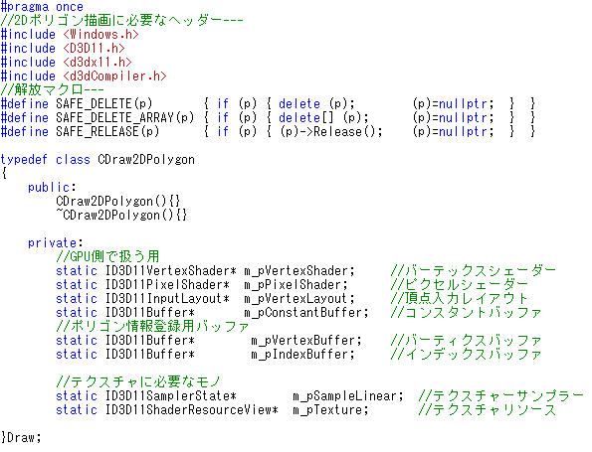

・2Dに描画必要なモノを入れていく。
Draw2DPolygon.h
このcppにも使うので用意しないといけません
この部分をHeader化する事も一つの手ではある
2D描画に必要なモノをmain.cppからcopyし、変数に関しては先頭の文字をgからmに変更しましstaticを付けました。

Slide 16
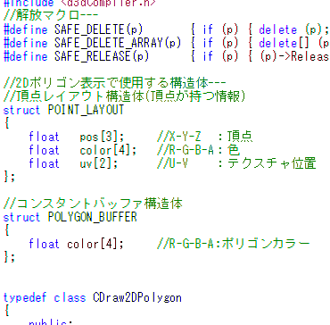
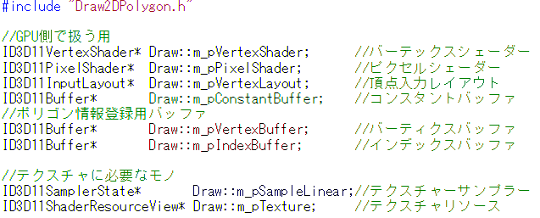
・２DTextureを張り付けたPolygonを、描画するための構造体を持ってきた
追加：頂点LayoutとGPUに持っていくConstantBufferの構造体を
こちらにも定義しました。
Draw2DPolygon.cpp
追加：続いて、cppの方で、member変数の本体を
用意しましょう。

Slide 17

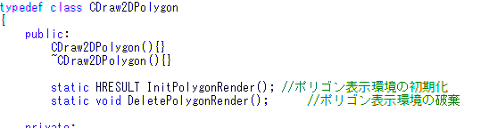
・2Dpolygon描画環境の構築関数を移動
2Dpolygon描画環境の構築関数を移動させようと思ったのですが、関数をよく見るとCWindowCreateのDeviceとDeviceContextがかなりの場所で使用されてる事がわかります。描画ではこれらは必ず使うことになるのでcppに
WindowCreate.hをincludeしておきましょう。
Draw2DPolygon.cpp
追加：これで、このcppでもCDeviceCreateが使えるように
なりました。
追加：graphicの読み込みを行うHeader忘れずに
Object指向において、独立性（object単体で動作する）が高いことがとても良いことですが、このような場合は複数classが
共有間持つこともあります。できる限りは、独立性は上げていきましょう。（Errorが見えにくくなります・・・。）
・関数を持ってくる
Draw2DPolygon.h
追加：prototype宣言の場所からCopyした
それでは、関数本体を持ってきましょう。

Slide 18
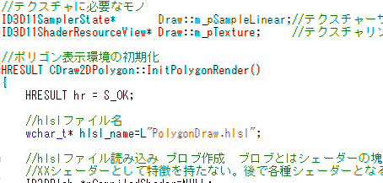
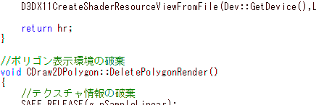
・InitPolygonRenderとDeletePolygonRenderを持ってくる
InitPolygonRenderとDeletePolygonRenderをDraw2DPolygon.cppに張り付けましょう。
Draw2DPolygon.cpp
こちらに持ってきたら、当然textureに必要な変数がmemberになるため、errorが大量に吐かれてしまうので、
global変数を表現しているg_をmemberを表現するm_に変えましょう。
変数名を変えたらerrorはなくなるでしょう

Slide 19
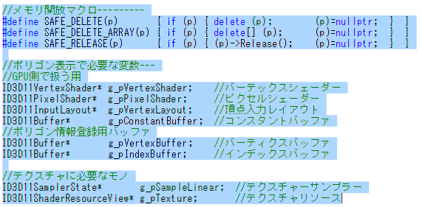
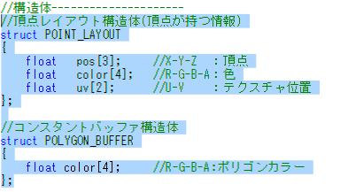
・mainから不必要なモノを削除する
main.cpp
MemoryReleaseMacroの削除
memoryの作成も削除もclassが行うため、必要なくなった
polygon表示用変数も削除
classでまとめたのでmain方は消します。
errorは出ますが問題ありません。
polygon表示layout用の構造体はDraw2DPolygon.hが
管理する事になったので削除

Slide 20
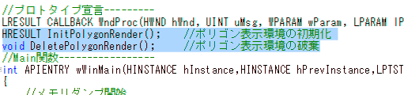
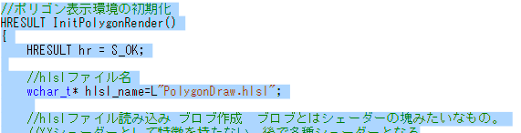
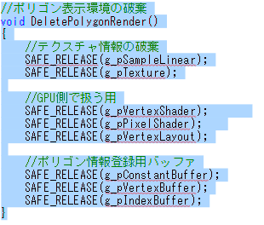
polygon表示・Delete関数はclassのmethodになったため削除
polygon表示用関数本体を削除
Delete関数本体削除
これで、main.cppはさっぱりしましたが、当然main.cppにあったDraw2DPolygon系が消えたのでerrorだらけです。
直していきましょう。

Slide 21
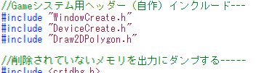
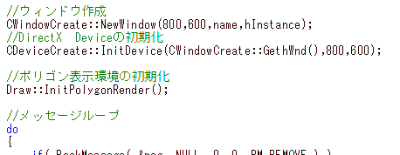
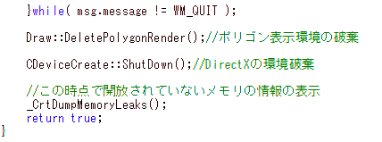
・classに移行したmethodを利用する
main.cppのDraw2DPolygon系の関数は全て、class化したのでそこから直していきましょう。
追加：作成したDraw2DPolygon.hをinclude
変更：Draw::InitPolygonRenderに変更
変更：Draw::DeletePolygonRenderに変更
これで、初期化と解放のerrorは取れました。

Slide 22
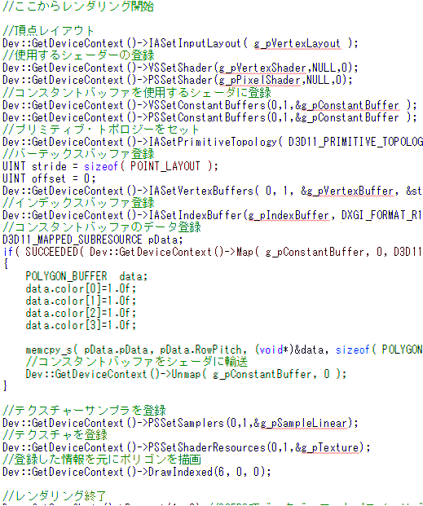
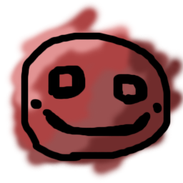
・Renderingの開始場所を見る
開始～終了のprogramを見ると、この部分では四角のtexture付きPolygonを描画のする１点のみとなっています。
texture付四角polygonを出すprogram
これを出すだけのProgramであるが、CDraw2DPolygonの本質で
ある。よって、ここをCDraw2DPolygonのmethodにする

Slide 23
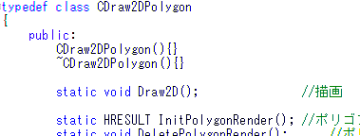
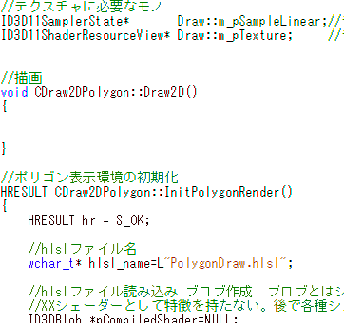
Draw2DPolygon.h
追加：描画methodをclassに追加
Draw2DPolygon.cpp
追加：Draw2Dmethodを空っぽの状態で追加
中身は後で追加する

Slide 24
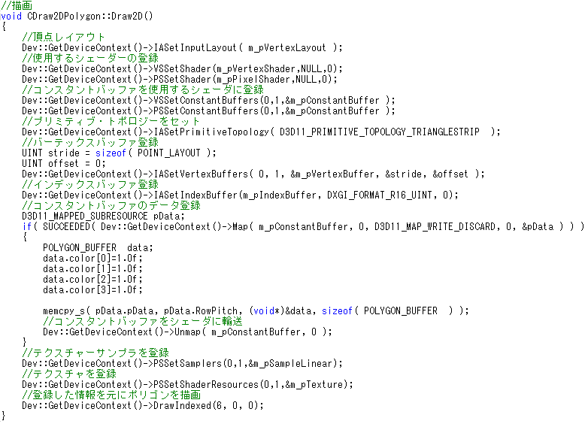
・空っぽのDraw2DMethodに先ほどのProgramを入れる
Draw2DPolygon.cpp
持ってきたら、こちらも変数名をgからmに変えましょう

Slide 25
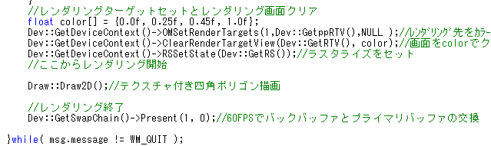
・main.cppのrendering部分を変更
変更：texture付き四角Polygonの描画
をCDraw2DPolygonのMethodで行った
ので、一行になった。
実行してErrorがなければOKです。
とりあえず、DirectXの環境構築の部分と２D描画部分のclass化成功です。
しかし、これだと動かす事も色を変える事もできないですね。
CDraw2DPolygonはさらに改造が必要になるわけです。

